Slide 1
SALON FRANCHISES SBFF OFFRES 2025

Slide 2
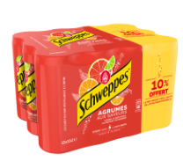
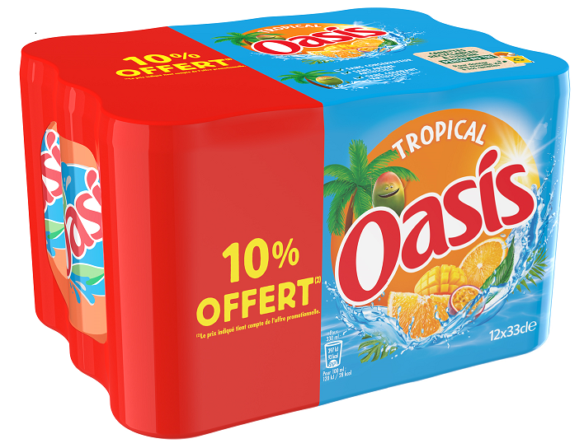
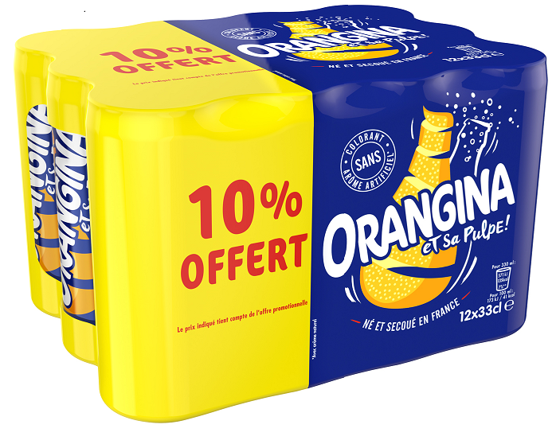
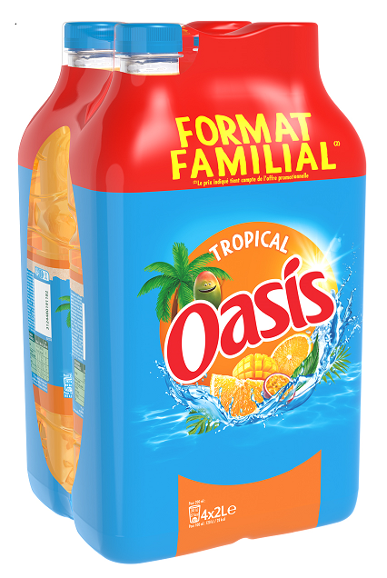
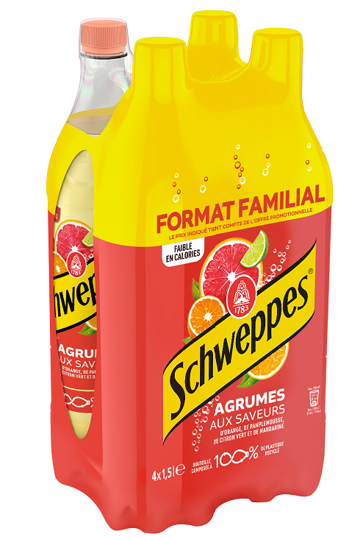
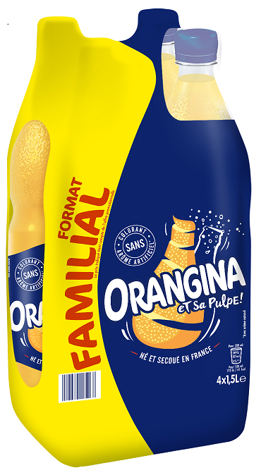
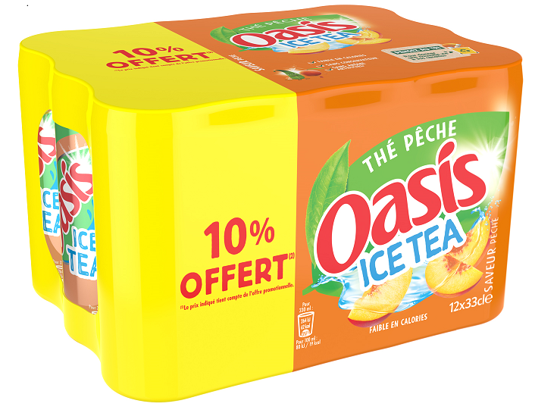
L’OFFRE en 2025
 |  |  |  |  |  |  |  | HM Quantités Totales à engager sur AVRIL+MAI+JUIN |  |  | SM Quantités Totales à engager sur AVRIL+MAI+JUIN
Libellé | Remise Sur Facture (%) | EAN | IFLS | PCB | AVRIL 74.04 68.04 | MAI 74.05 68.05 | JUIN 74.06 68.06 | 50 + gros CRF | de 50 à 100 | autres CRF | Market
PULCO CITRON 70CL OFFRE ECO | 10% | 3124480182982 | 895874 | 1/2 Palette | X | X | X | 8 | 6 | 4 | 3
OASIS THE PECHE BT 12*33CL 10% OFF | 10% | 3124480198778 | U26177 | 1/2 Palette | X | X | X | 4 | 3 | 1 | 2
OASIS TROPICAL BT 12*33CL 10% OFF | 10% | 3124480198464 | U24263 | 1/2 Palette | X |  |  | 6 | 4 | 2 | 2
OASIS TROPICAL PET 4X2L FORMAT FAMILIAL | 5% | 3124480190994 | U39285 | Palette | X |  |  | 8 | 6 | 4 | 3
SCHXEPPES AGRUMES BT 12*33CL 10% OFF | 10% | 3124480198266 | U15966 | 1/2 Palette |  | X |  | 4 | 3 | 1 | 2
SCHWEPPES AGRUMES PET 4X1,5L FORMAT FAMILIAL | 5% | 3124480196316 | T15697 | 1/2 Palette |  | X |  | 6 | 4 | 2 | 2
ORANGINA BT 12*33CL 10% OFF | 10% | 3124480198259 | U15971 | 1/2 Palette |  |  | X | 4 | 3 | 2 | 2
ORANGINA PET 4X1,5L FORMAT FAMILIAL | 5% | 3124480200501 | V70800 | 1/2 Palette |  |  | X | 6 | 4 | 2 | 2
AVRIL
74.04
68.04
MAI
74.05
68.05
JUIN
74.06
68.06

